Slide 1
التغيرات في الطلب والطلب السياحي
م.د. مها عبد الستار السامرائي

Slide 2
التغير في الطلب و التغير في الكمية المطلوبة
التغير في الكمية المطلوبة:
معناه تغير الكمية المطلوبة من السلعة بسبب حدوث تغير في ثمن السلعة نفسها وفي هذه الحالة يكون الانتقال على نفس منحنى الطلب من نقطة إلى أخرى وفي هذه الحالة يفترض ثبات ظروف الطلب أي ثبات كل العوامل الأخرى المؤثرة في الطلب على السلعة
التغير في الطلب :
فيقصد به التغير في الطلب على السلعة بالزيادة أو النقص بسبب تغير ظروف الطلب (محددات الطلب ) أي تغير عامل أو أكثر من العوامل الأخرى المؤثرة في الطلب على السلعة. وفي هذه الحالة ينتقل منحنى الطلب بأكمله إما إلى جهة اليمين في حالة زيادة الطلب على السلعة أو إلى جهة اليسار في حالة نقص الطلب على السلعة و العوامل التي تسمى ظروف الطلب هي:
1- عدد المستهلكين. 2- دخل المستهلكين .
3- أذواق المستهلكين. 4- أثمان السلعة الأخرى البديلة أو المكملة للسلعة
بالإضافة إلى هذه العوامل هناك عوامل أخرى يمكن أن تؤثر في الطلب على السلعة ومن هذه العوامل:
توقعات المستهلكين بشأن أسعار السلعة في المستقبل فمثلاً ( إذا توقع المستهلكين أن سعر السلعة سيرتفع في المستقبل فإنهم يتجهون إلى زيادة شرائهم من السلعة حالياً قبل أن يرتفع سعرها في المستقبل وهذا يعني أن منحنى الطلب على السلعة ينتقل إلى الجهة اليمنى) و بالإضافة إلى ذلك هناك عوامل أخرى فمثلاً ( إذا توقع المستهلكين انخفاض سعر السلعة في المستقبل فإنهم يقللون طلبهم عليها في الوقت الحالي لحين انخفاض سعرها في المستقبل و بالتالي ينتقل منحنى الطلب على السلعة في الوقت الحالي إلى جهة اليسار
طلب السوق ( الطلب الكلي) :
الطلب الكلي على السلعة هو مجموع طلب الأفراد على تلك السلعة عند كل مستوى من مستويات الثمن التي يمكن أن تنحدر في السوق لتلك السلعة . أي ان منحنى الطلب الكلي أو طلب السوق له شكل منحنيات الطلب الفردي حيث أن ميله سالب أي أنه ينحدر من الأعلى إلى أسفل متجه إلى جهة اليمين حيث أن هناك علاقة عكسية بين ثمن السلعة و الكمية المطلوبة منها .

Slide 3
طلب السوق (اشتقاق منحنى الطلب الكلي على السلعة أو طلب السوق )
عرفنا أن الطلب الكلي على السلعة هو مجموع طلب الأفراد على تلك السلعة عند مختلف مستويات الثمن التي يمكن أن تحدد في السوق و نوضح هنا طريقة اشتقاق منحنى الطلب الكلي على السلعة و الذي يسمى طلب السوق و سوف نفترض أن سوق هذه السلعة يتكون من ثلاثة أفراد أو مستهلكين.

Slide 4
طلب المستهلك (أ) | 1 وحدة | 2 | 3 | 4
طلب المستهلك (ب) | 2 | 3 | 4 | 5
طلب المستهلك (ج) | 3 | 4 | 5 | 6
مجموع الطلب الكلي (طلب السوق) | 5 وحدات | 9 | 12 | 15

Slide 5
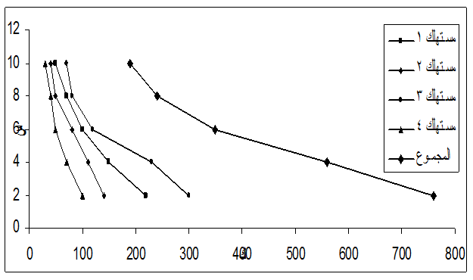

Slide 6
ثانيا – المرونة
1- مرونة الطلب السعرية
المقصود بها درجة استجابة الكمية المطلوبة من السلعة للتغير الذي يحدث في ثمن السلعة .
فإذا أدى تغير ثمن السلعة بنسبة معينة إلى تغير الكمية المطلوبة بنسبة أكبر من نسبة التغير في الثمن يكون الطلب على السلعة طلب مرن ويكون معامل مرونة الطلب السعرية < واحد .
أما إذا أدى تغير الثمن بنسبة معينة إلى تغير الكمية المطلوبة بنسبة أقل فإن الطلب على السلعة يكون طلب غير مرن و يكون معامل مرونة الطلب السعرية > واحد .
أما إذا ترتب على تغير ثمن السلعة حدوث تغير في الكمية المطلوبة بنفس النسبة فإن الطلب على السلعة يكون طلب متكافئ المرونة و يكون معامل مرونة الطلب السعرية = واحد
حالتان للمرونة نادرتين الحدوث من الناحية العملية وهما :
حالة الطلب العديم المرونة (المرونة = صفر)
في هذه الحالة إذا تغير ثمن السلعة بنسبة معينة لا يحدث أي تغير في الكمية المطلوبة أي أن نسبة التغير في الكمية المطلوبة = صفر و إذا قسمتها على نسبة التغير في الثمن تكون مرونة الطلب = صفر أيضاً.
حالة الطلب اللانهائي المرونة ( المرونة = ∞)
في هذه الحالة إذا حدث تغير في ثمن السلعة بنسبة معينة يترتب على حدوث ذلك حدوث تغير لانهائي في الكمية المطلوبة أي أن نسبة التغير في الكمية المطلوبة =∞

Slide 7
و إذا قسمناها على نسبة التغير في الثمن تكون المرونة =(∞ )أيضاً.
و تقاس مرونة الطلب السعرية كالأتي:
نسبة التغير في الكمية المطلوبة
مرونة الطلب السعرية =
نسبة التغير في الثمن
∆ ك ط ∆ ث
م ط = ــــــ ÷ ـــــ
ك ط ث
أمثلة على حساب مرونة الطلب السعرية:
ثمن السلعة الكمية المطلوبة من السلعة
10 ريال 100 وحدة
8 ريال 150 وحدة

Slide 8
لحساب مرونة الطلب السعرية لتلك السلعة نطبق القانون السابق:
مرونة الطلب السعرية = س × ∆ ك
ك ∆ س
∆ ك = ك 2 – ك 1 = 150 – 100 = 50
∆ س = س 2 – س 1 = 8 - 10 = -2
نعوض :10 × 50 = - 5 = 2.5 يكون الطلب هنا مرنا
100 - 2 2
ثمن السلعة الكمية المطلوبة من السلعة
10 ريال 100 وحدة
8 ريال 110 وحدة
و مرونة الطلب السعرية = س /ك × ∆ ك /∆ س = 10 /100 ×10 /-2 = 0.5 بما أن القيمة العددية المطلقة للمرونة أقل من واحد صحيح إذاً الطلب على السلعة طلب غير مرن.
أشكال منحنيات الطلب تبعاً لدرجة مرونتها:
عرفنا أن هناك خمسة درجات أو أنواع لمرونة الطلب وهي:
الطلب المرن ( م < 1)
الطلب غير المرن (م > 1)
الطلب المتكافئ المرونة ( م = 1)
الطلب عديم المرونة (م = صفر)
الطلب اللانهائي المرونة (م = ∞ ).

